Slide 1

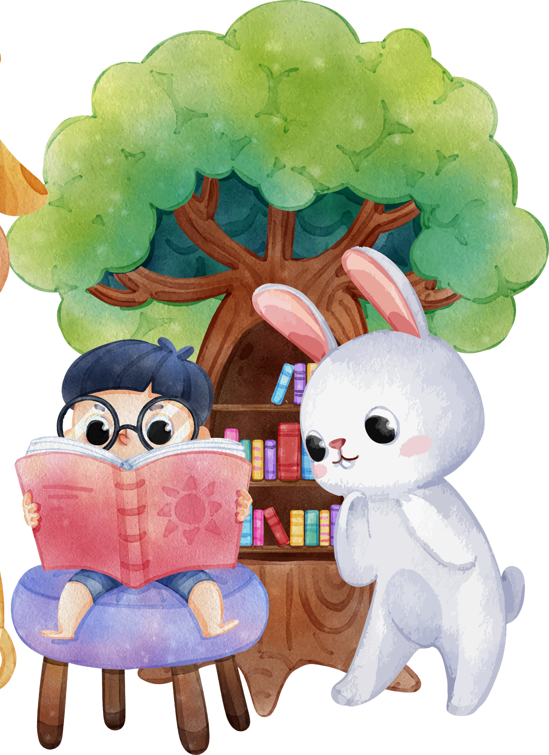






Slide 2
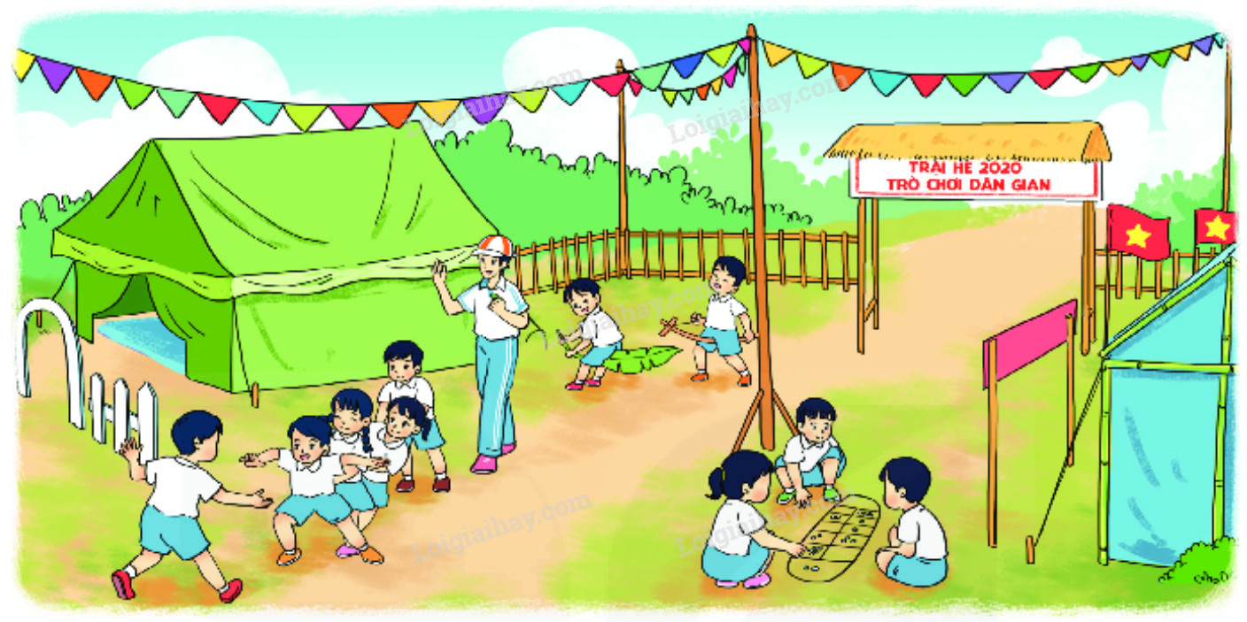
Kể tên các trò chơi mà em biết

Slide 3
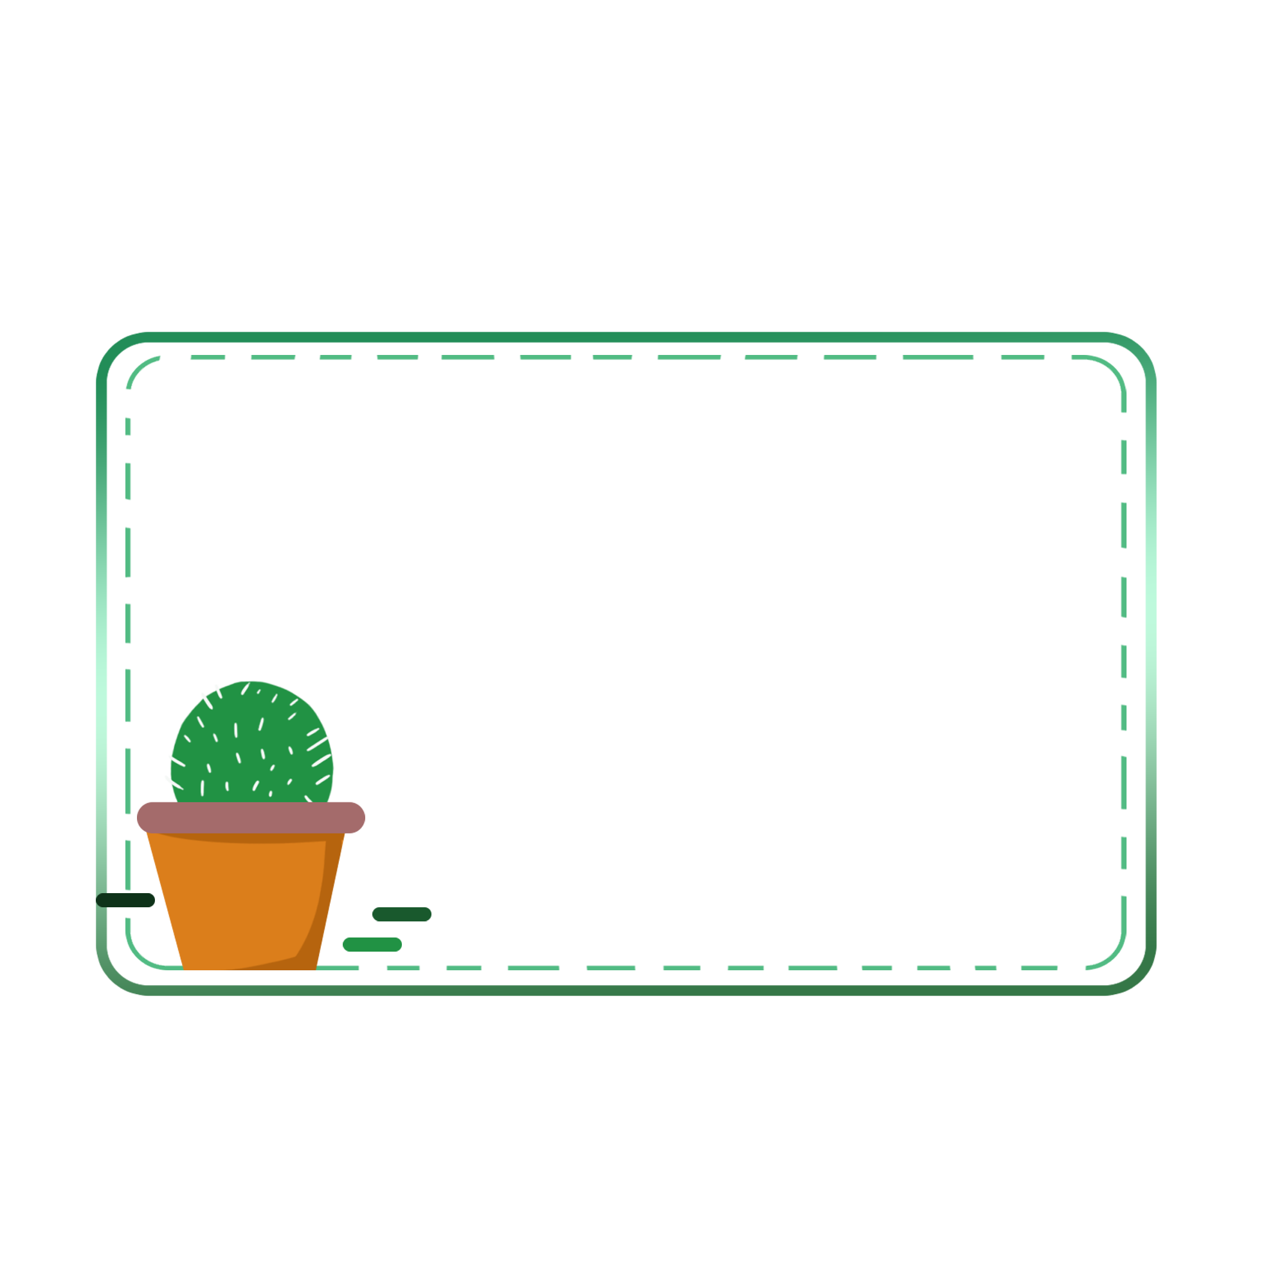
YÊU CẦU CẦN ĐẠT
* Kiến thức, kĩ năng:
- Phát triển kĩ năng đọc thông qua việc đọc đúng, rõ ràng bài Nặn đồ chơi
- Hiểu cách chơi trò chơi dân gian.
*Phát triển phẩm chất và năng lực chung:
- Có tinh thần hợp tác; khả năng làm việc nhóm.
- Ý thức tập thể trách nhiệm cao (thông qua trò chơi dân gian).

Slide 4




Slide 5




Slide 6

Bên thềm gió mát,
Bé nặn đồ chơi.
Mèo nằm vẫy đuôi,
Tròn xoe đôi mắt.
Đây chiếc cối nhỏ
Bé nặn thật tròn,
Biếu bà đấy nhé,
Giã trầu thêm ngon.
Ngoài hiên đã nắng,
Bé nặn xong rồi.
Đừng sờ vào đấy,
Bé còn đang phơi.
Đây là quả thị,
Đây là quả na,
Quả này phần mẹ,
Quả này phần cha.
Đây là thằng chuột,
Tặng riêng chú mèo,
Mèo ta thích chí
Vểnh râu “meo meo”!
(Nguyễn Ngọc Ký)

Slide 7

vẫy đuôi
giã trầu
tròn xoe
vểnh râu
biếu

Slide 8
Bên thềm gió mát,
Bé nặn đồ chơi.
Mèo nằm vẫy đuôi,
Tròn xoe đôi mắt.
Đây chiếc cối nhỏ
Bé nặn thật tròn,
Biếu bà đấy nhé,
Giã trầu thêm ngon.
Ngoài hiên đã nắng,
Bé nặn xong rồi.
Đừng sờ vào đấy,
Bé còn đang phơi.
Đây là quả thị,
Đây là quả na,
Quả này phần mẹ,
Quả này phần cha.
Đây là thằng chuột,
Tặng riêng chú mèo,
Mèo ta thích chí
Vểnh râu “meo meo”!
(Nguyễn Ngọc Ký)

Slide 9
Bên thềm gió mát,
Bé nặn đồ chơi.
Mèo nằm vẫy đuôi,
Tròn xoe đôi mắt.
Đây chiếc cối nhỏ
Bé nặn thật tròn,
Biếu bà đấy nhé,
Giã trầu thêm ngon.
Ngoài hiên đã nắng,
Bé nặn xong rồi.
Đừng sờ vào đấy,
Bé còn đang phơi.
Đây là quả thị,
Đây là quả na,
Quả này phần mẹ,
Quả này phần cha.
Đây là thằng chuột,
Tặng riêng chú mèo,
Mèo ta thích chí
Vểnh râu “meo meo”!
(Nguyễn Ngọc Ký)

Slide 10

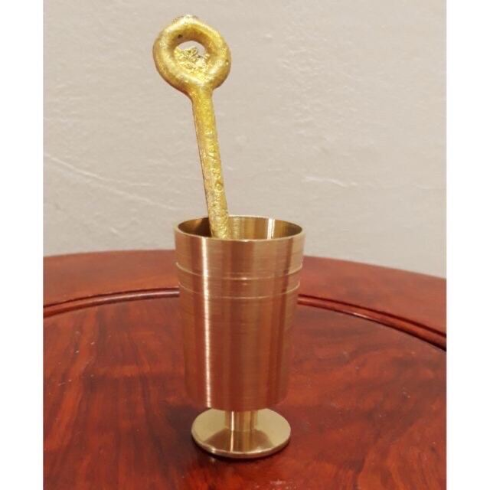
Cối giã trầu:
Đồ để giã trầu, thường làm bằng đồng

Slide 11
Thềm:
Là phần nền trước cửa nhà có mái che

Slide 12


Slide 13

Câu 1: Kể tên những đồ chơi bé nặn.
Những đồ chơi bé nặn là quả thị, quả na, cối giã trầu,
con chuột.

Slide 14

Câu 2: Bé nặn đồ chơi tặng cho những ai?
Cha
Mẹ
Bà
Chú mèo

Slide 15

Câu 3: Việc bé nặn đồ chơi tặng mọi người
thể hiện điều gì?
Việc bé nặn đồ chơi tặng mọi người thể hiện tình cảm yêu thương, quan tâm đến người thân trong gia đình của bé.

Slide 16

Câu 4: Em thích nặn đồ chơi gì?
Để tặng cho ai?
Em thích nặn tặng bố chiếc gậy đấm lưng cho bố đỡ mệt ; tặng mẹ một chiếc quạt làm mát;
tặng em trai một chiếc ô đi học;....

Slide 17

Niềm vui tuổi thơ và tình cảm bạn nhỏ dành cho gia đình hiện hữu thông qua trò chơi dân gian nặn đồ chơi.

Slide 18
Luyện tập theo văn bản đọc
1. Tìm từ ngữ cho thấy chú mèo rất vui khi được bé tặng quà.
Thích chí

Slide 19

2. Tìm thêm những từ chỉ cảm xúc vui mừng.
vui mừng
hớn hở
mừng rỡ
phấn khởi

Slide 20



Slide 21


Soạn bài giảng yêu cầu các khối lớp
Thiết kế bài giảng E – Learning
MĂNG NON – TÀI LIỆU TIỂU HỌC
Mời truy cập: MĂNG NON- TÀI LIỆU TIỂU HỌC | Facebook
ZALO : 0382348780 - 0984848929

